Slide 1
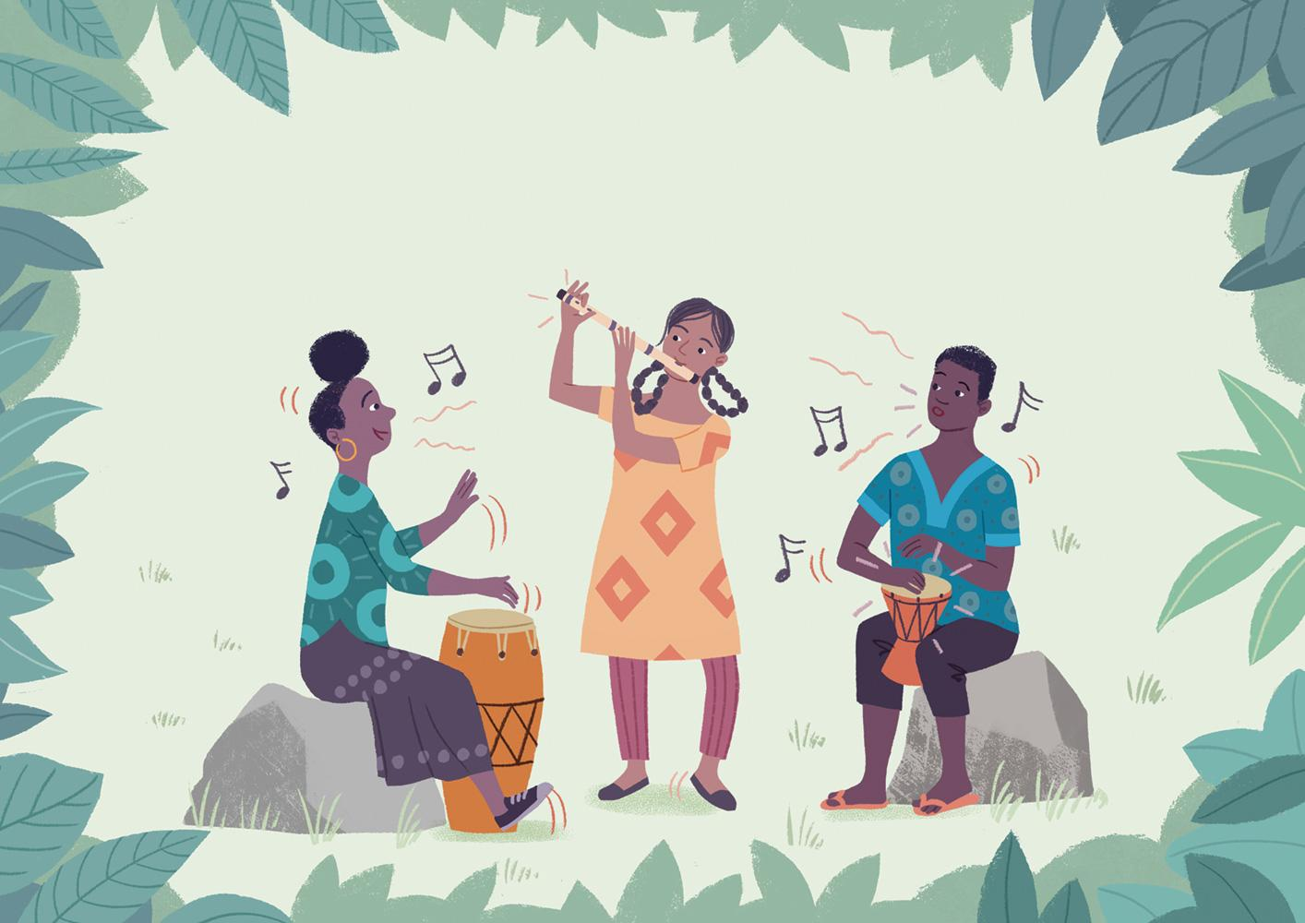
Lagu seruling dan
genderang
Ilustrasi oleh Toby Newsome
Notes:
Lagu seruling dan genderang
Oleh Katherine Cash dan Sidsel-Marie Winther Prag.
Ilustrasi oleh Toby Newsome

Slide 2
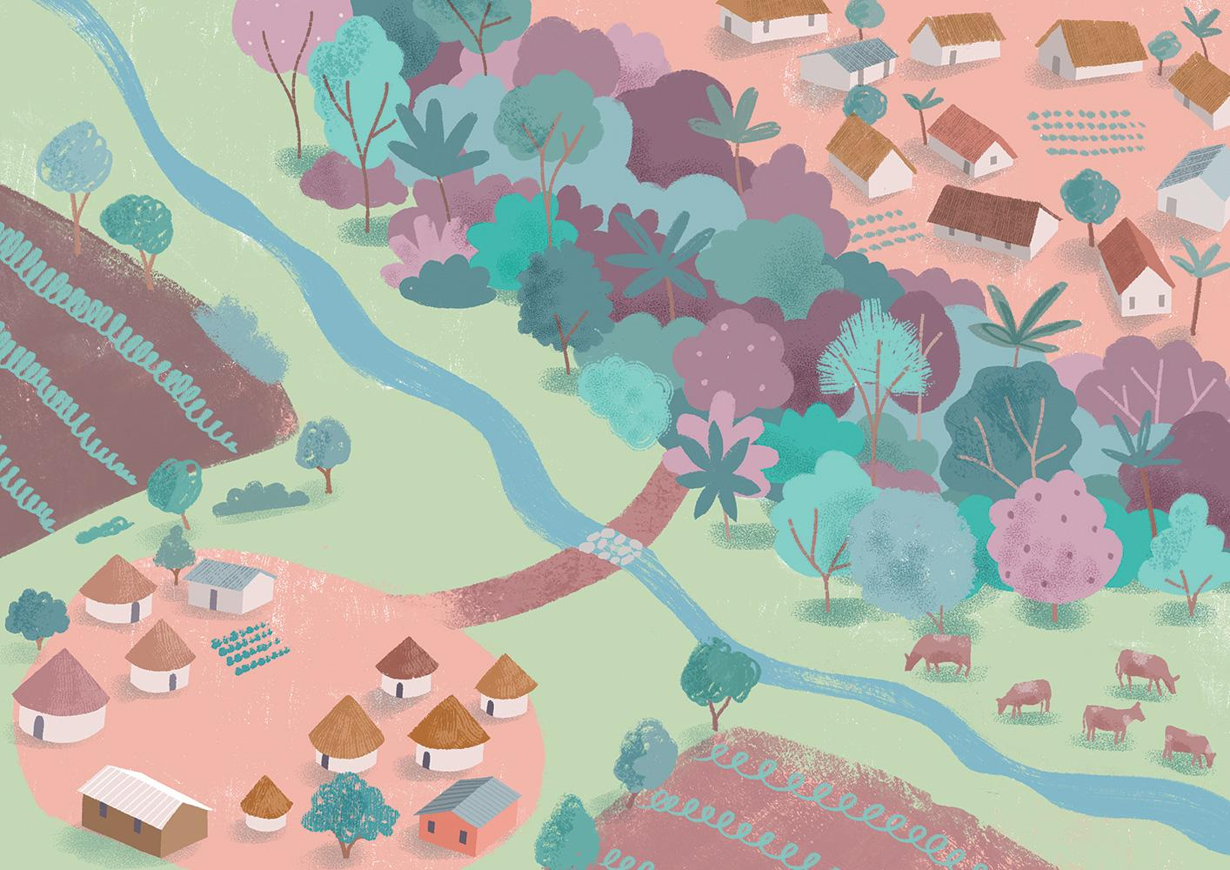
Notes:
Pada suatu ketika, terdapat dua desa.

Slide 3
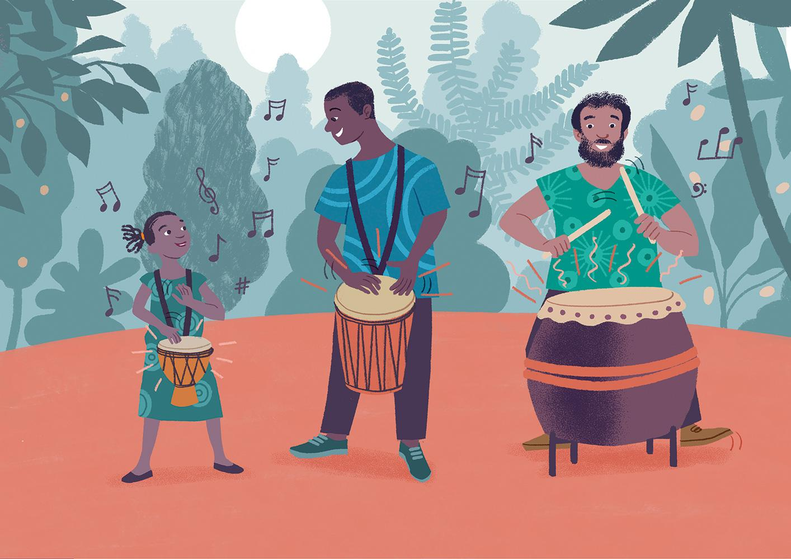
Notes:
Orang-orang desa di hutan itu terkenal dengan permainan genderang dan tariannya. Saat seorang anak bisa duduk tegak, mereka diberI genderang. Ada genderang kecil yang terdengar seperti hujan yang tenang dan genderang gemuruh besar yang membutuhkan dua orang untuk membawanya. Gederang mengiringi kehidupan - perayaan, berkabung dan segala sesuatu di antaranya - dan orang-orang percaya bahwa genderang menjaga kehidupan mereka selaras dengan semangat hutan.

Slide 4
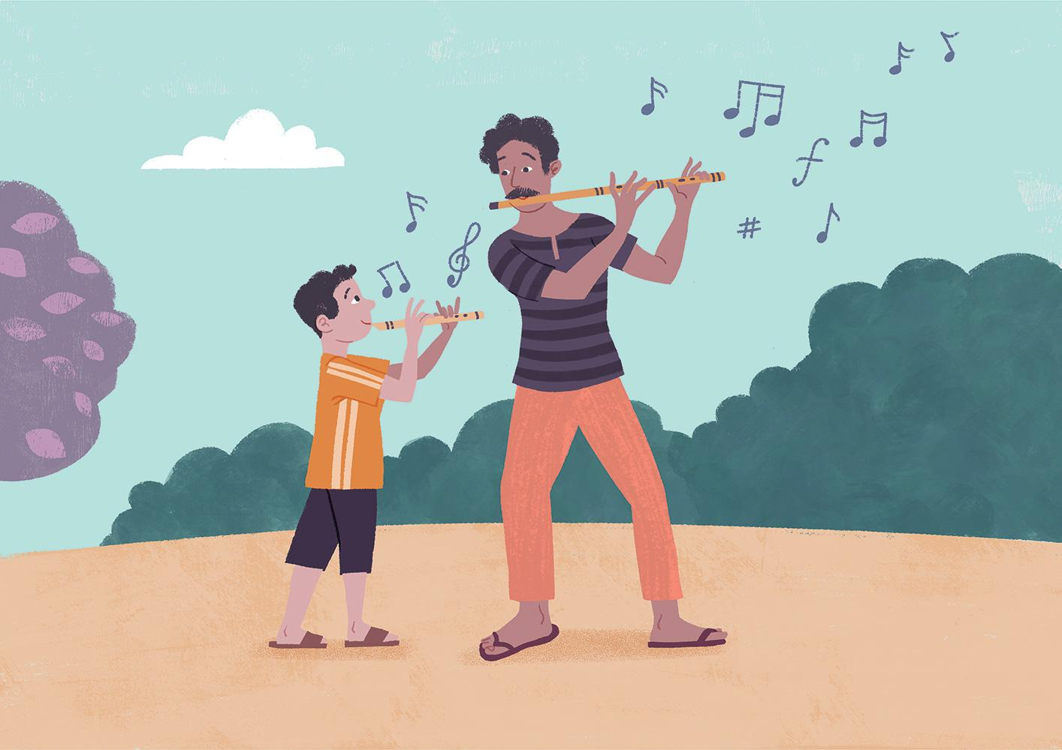
Notes:
Orang-orang desa di lembah di bawah tidak pernah mengerti para penabuh genderang. Mereka menemukan permainan genderang mengganggu dan terkekeh pada 'tabuhan' yang sederhana. Ketika seorang anak laki-laki lahir di desa ini, ayahnya mengukir seruling dari kayu atau tulang dan anak itu membawanya dengan tali di lehernya sampai akhir hayatnya. Butuh waktu bertahun-tahun untuk menguasai melodi tradisional mereka dan kehormatan tertinggi diberikan kepada orang-orang yang keahliannya membuat seruling itu bernyanyi dengan begitu merdu sehingga Dewa surga akan terpesona dan memberikan hujan dan sinar matahari untuk ladang.

Slide 5
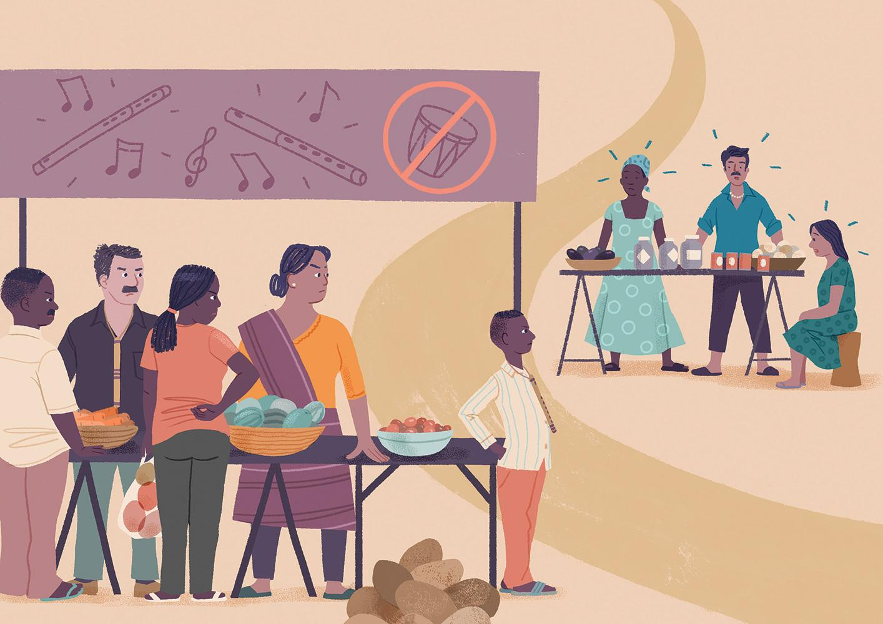
Notes:
Meskipun penduduk Desa Genderang pergi ke pasar mingguan di Desa Seruling untuk menjual barang dagangan mereka, orang-orang dari kedua desa tidak berbaur. Permainan genderang dilarang di pasar. Banyak pemilik kios dari Desa Seruling menolak untuk menjual kepada para penabuh genderang dan para penabuh genderang itu membenci penduduk desa seruling.

Slide 6
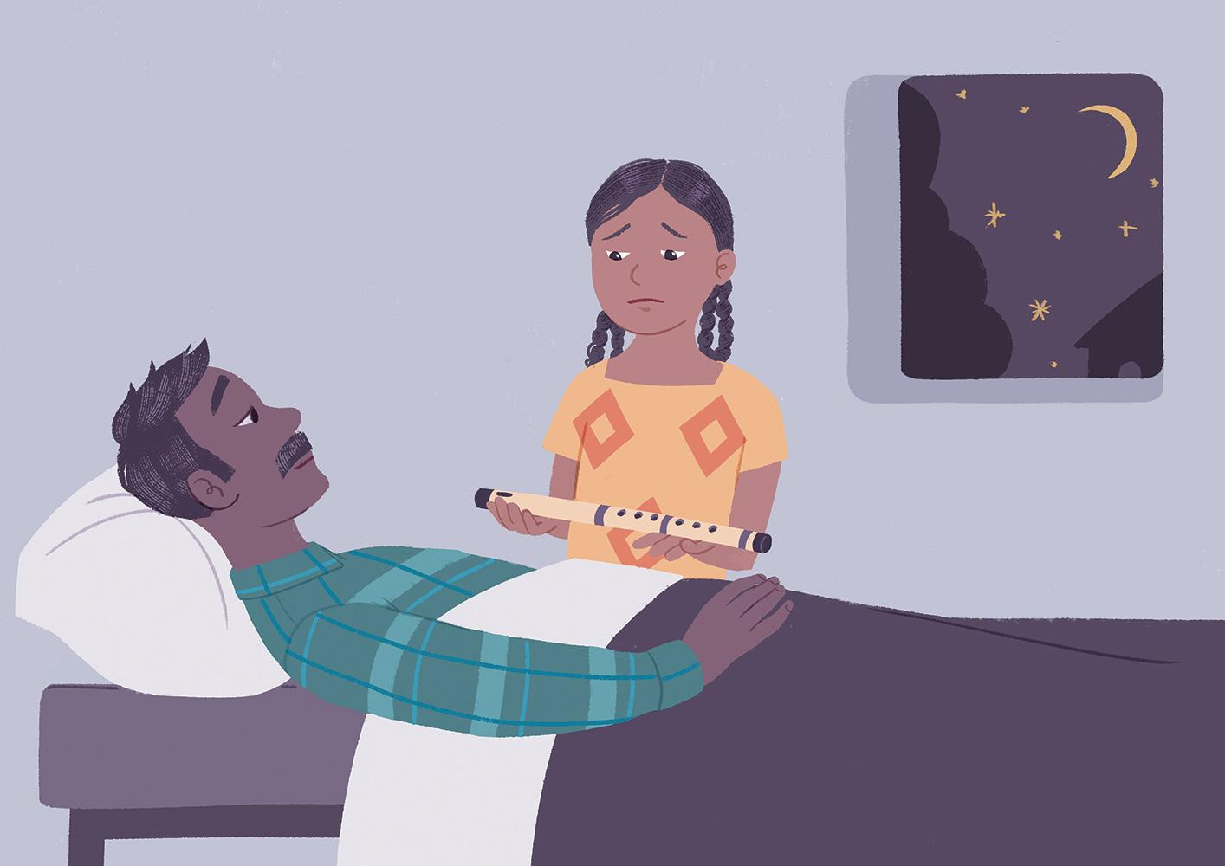
Notes:
Seorang gadis muda, anak tunggal bernama Ziana, tinggal di Desa Seruling. Keingintahuan dan kebaikannya membuatnya dicintai oleh semua orang. Ketika ia berusia 10 tahun, ayahnya jatuh sakit. Suatu hari, ayahnya memanggilnya, “Putriku tersayang, aku tidak akan hidup lama. Ambil serulingku dan pakailah agar kita selalu bersama”. Ziana merasa malu; tidak biasa bagi anak perempuan untuk membawa seruling, tetapi segera dia bertanya pada dirinya sendiri, “Mengapa saya tidak diizinkan memainkannya? ” Pada hari ayahnya meninggal, Ziana mengambil seruling dan menggantungkannya di lehernya.

Slide 7
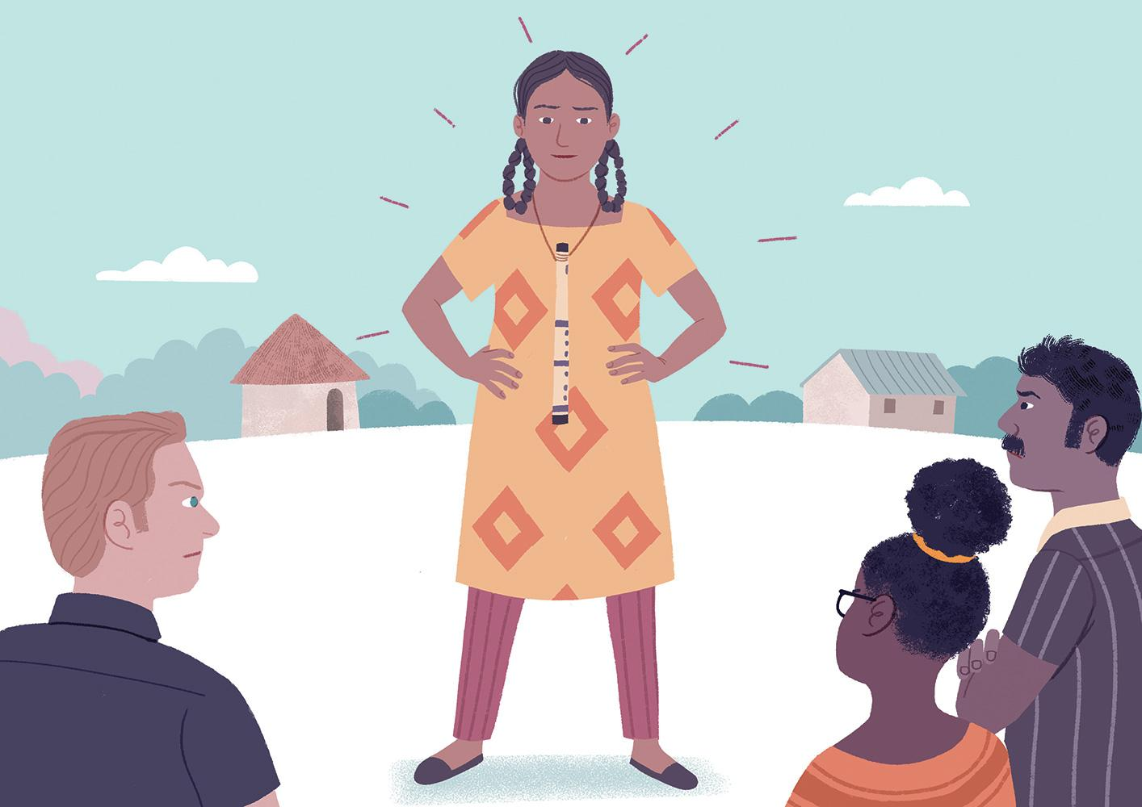
Notes:
Seiring Ziana tumbuh, ia bekerja keras membantu ibunya menanam sayuran untuk dijual di kios pasar mereka. Meskipun ia rajin dan baik, orang-orang di desa Ziana sering mencemoohnya karena dia memakai seruling. Terkadang mereka mencoba meyakinkannya untuk melepasnya, tetapi ia menolak. Setiap kali dia memiliki kesempatan, Ziana akan melarikan diri ke hutan dan memainkan seruling ayahnya.

Slide 8
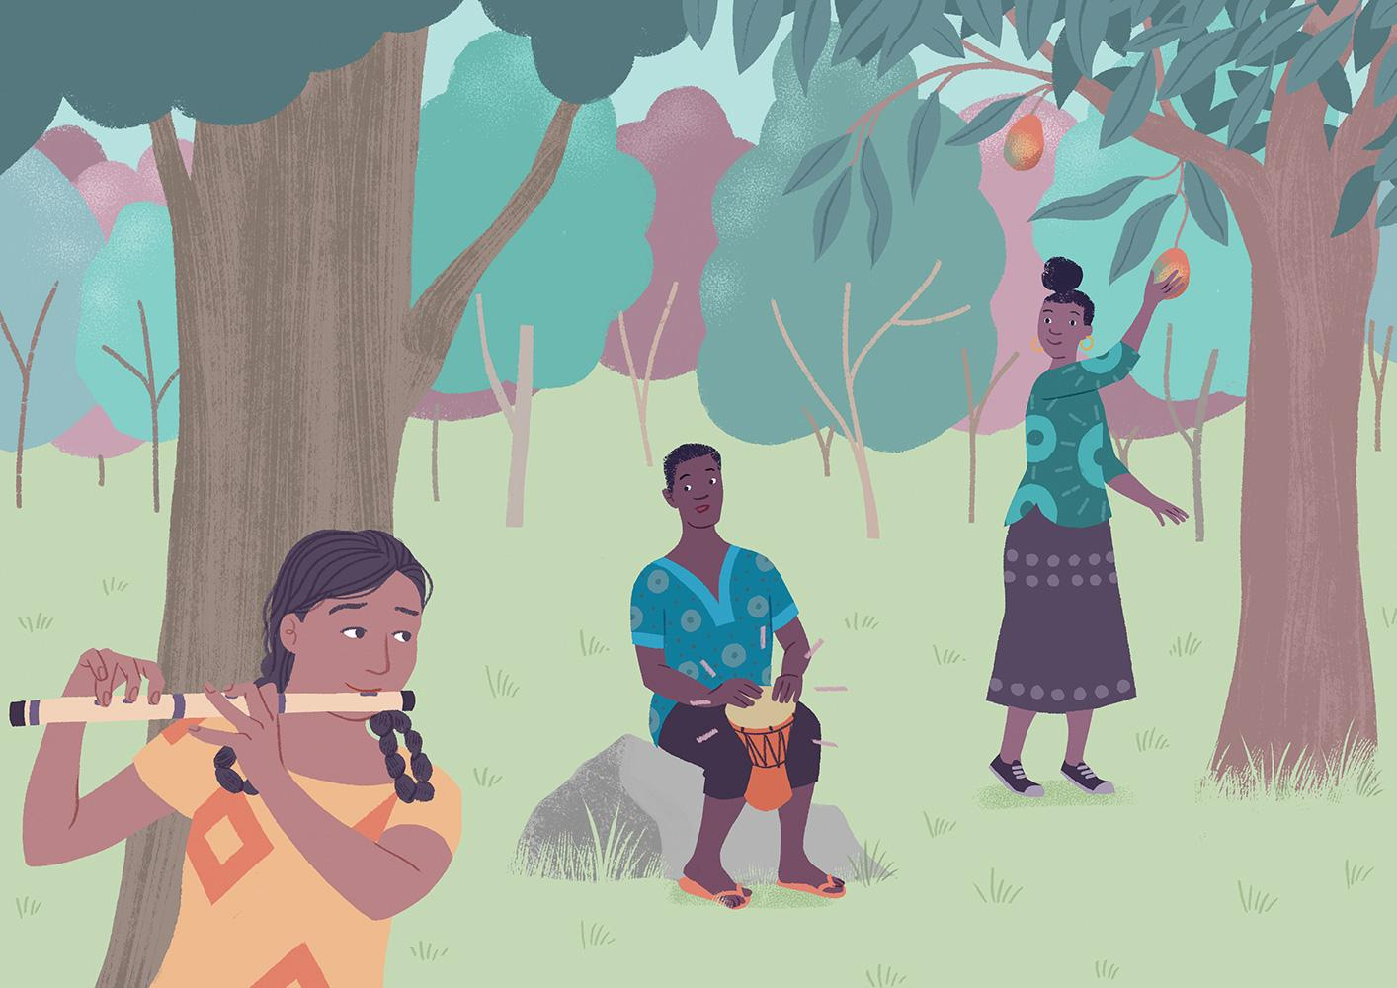
Notes:
Pada suatu hari, Ziana mendengar suara genderang yang samar. Karena penasaran, dia mengikuti ketukan genderang melalui hutan ke tempat terbuka, di mana seorang pemuda sedang bermain genderang dan bernyanyi, sementara saudara perempuannya memetik buah dari pohon. Ziana mengenali mereka dari pasar - mereka adalah saudara kandung bernama Ono dan Iris.
Bersembunyi di balik pepohonan, Ziana mulai memainkan serulingnya. Nyanyian seruling dan irama kendang menari bersama dalam alunan musik yang indah.
Ketika lagu selesai, Ziana melangkah hati-hati ke tempat terbuka. Ono dan Iris terkejut melihat seorang gadis dengan seruling tetapi tersenyum, menyadari bahwa ia, seperti mereka, tidak diizinkan memainkan alat musiknya di desa Seruling. Iris menawarkan Ziana beberapa buah, dan ketiganya mengobrol dan bermain musik sampai malam tiba.

Slide 9
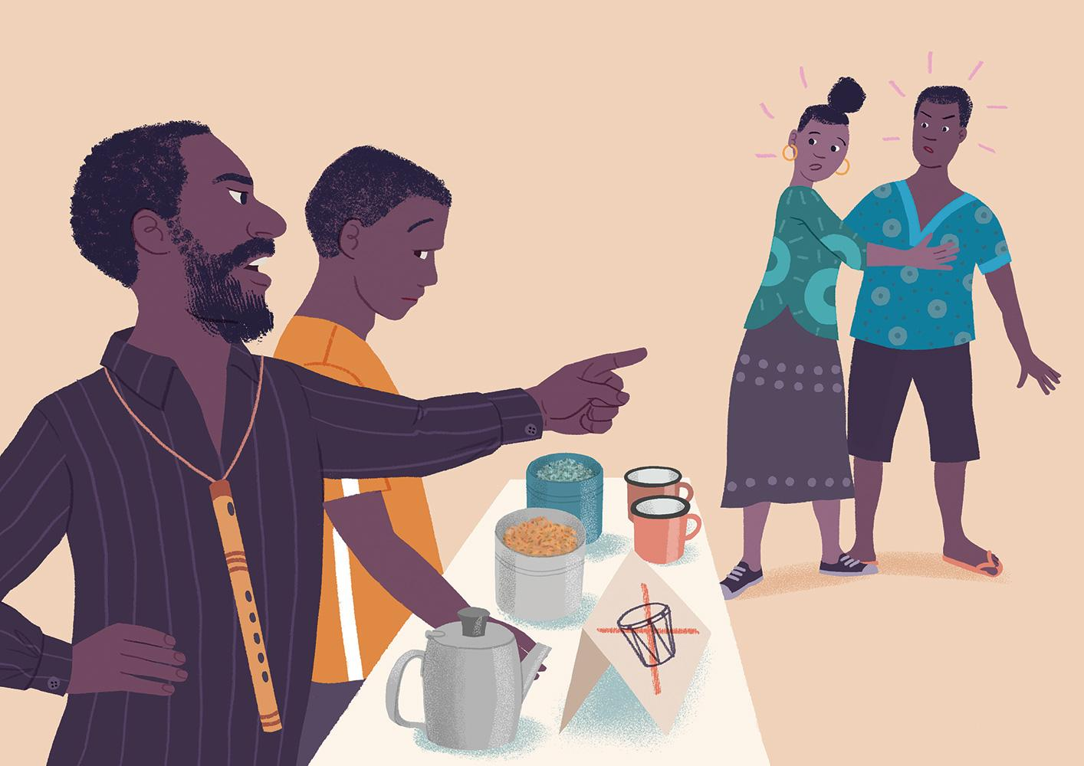
Notes:
Pada hari berikutnya di pasar Ziana melihat teman-teman barunya di depan warung teh. Pemilik kios meneriaki mereka, “Pergi, penabuh genderang kotor!” Ono marah, tapi Iris menyeretnya pergi. Anak pemilik warung yang sedang menuangkan teh untuk Ono tampak malu.

Slide 10
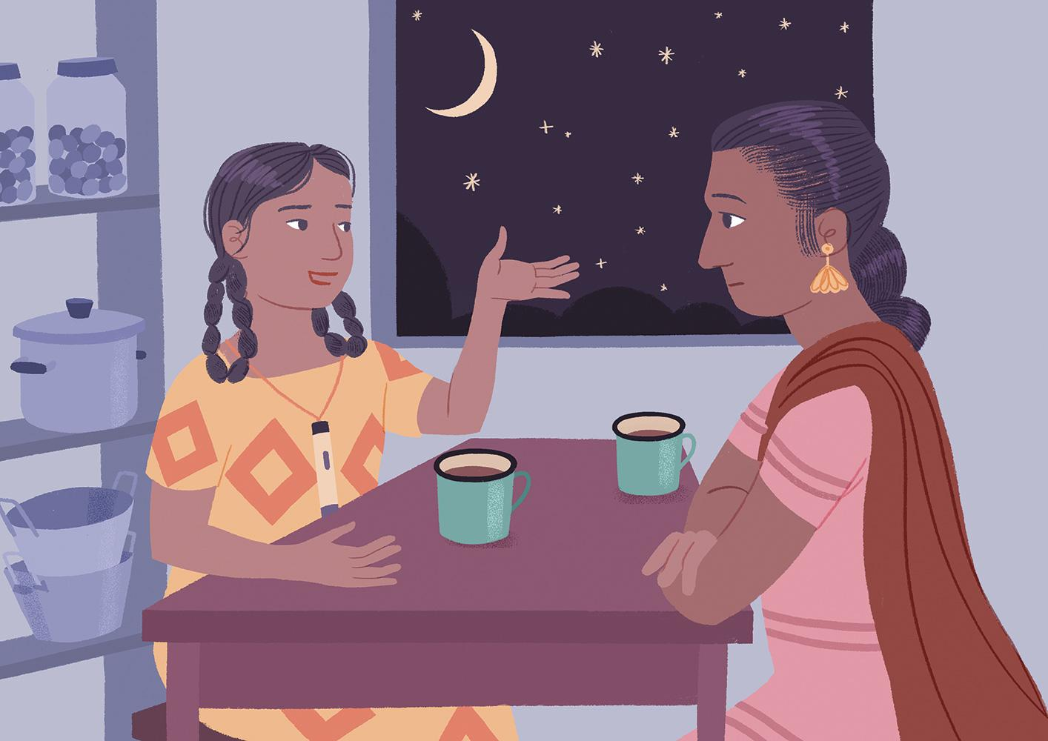
Notes:
Ziana tidak pernah memikirkan tanda 'tidak boleh ada penabuh genderang' sebelumnya. Hatinya terasa berat saat menyadari bahwa ia dan ibunya tidak pernah membeli apapun dari kios penabuh genderang.
Malam itu Ziana berbicara dengan ibunya dan bertanya mengapa mereka tidak pernah pergi ke stan penabuh genderang. “Lebih baik tetap berpegang pada apa yang kamu tahu,” jawab ibunya, tetapi Ziana tidak mengerti dan terus bertanya mengapa semua orang tidak boleh diterima di mana-mana dan mengoceh tentang buah-buahan lezat yang dijual Ono dan Iris di kios mereka. Akhirnya, ibu Ziana setuju untuk mencoba beberapa buah mereka pada hari pasar berikutnya.

Slide 11
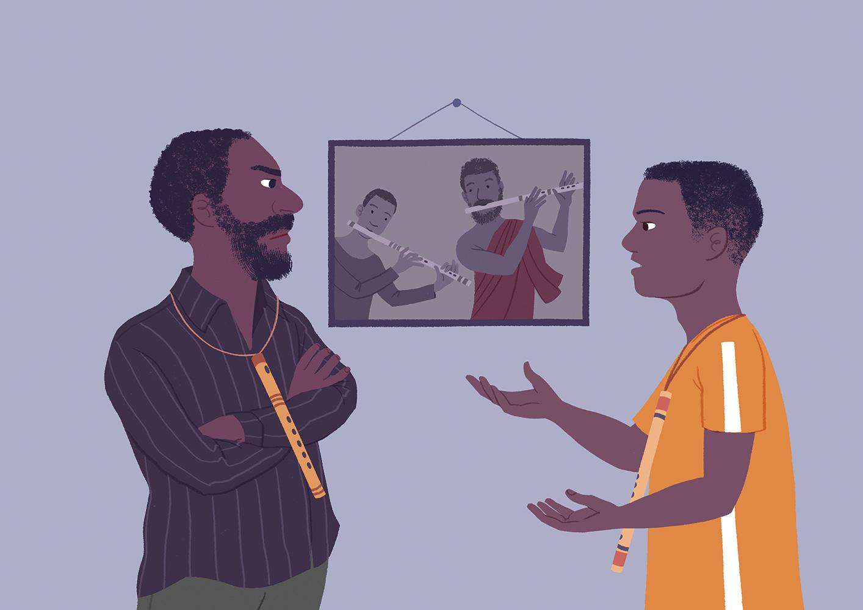
Notes:
Sementara itu, di rumah pemilik warung teh terjadi pertikaian ketika anak pemilik warung teh, Brone, mempertanyakan perlakuan ayahnya terhadap para penabuh genderang. Pemilik warung adalah salah satu pemain seruling paling terhormat di desa. Ayah dan kakeknya adalah musisi yang terampil, tetapi putranya sangat kecewa. Tidak peduli seberapa keras Brone mencoba, ia tidak bisa menguasai bahkan melodi yang paling dasar sekalipun. Setelah bertahun-tahun latihan paksa dan komentar kejam, Brone kehilangan semua apresiasi untuk seruling. Ia merasa tertarik pada ritme genderang yang renggang dan memimpikan kehidupan lain.

Slide 12
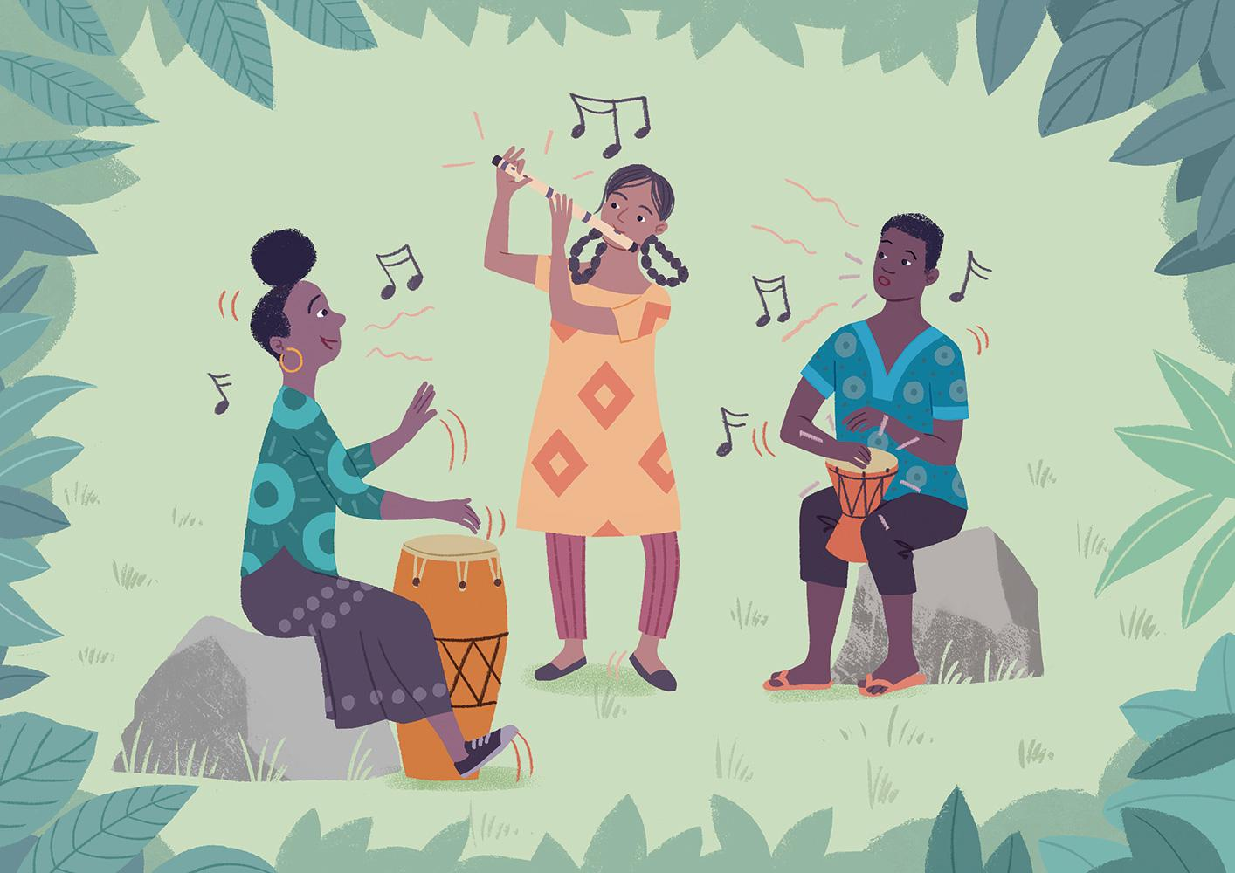
Notes:
Seiring berjalannya waktu Ziana, Iris dan Ono terus bertemu di hutan untuk bermain bersama. Mereka juga memimpikan - suatu waktu ketika semua orang akan disambut, di mana genderang dan seruling dapat dimainkan secara terbuka dan di mana mereka dapat memainkan musik indah mereka bersama di pasar.

Slide 13
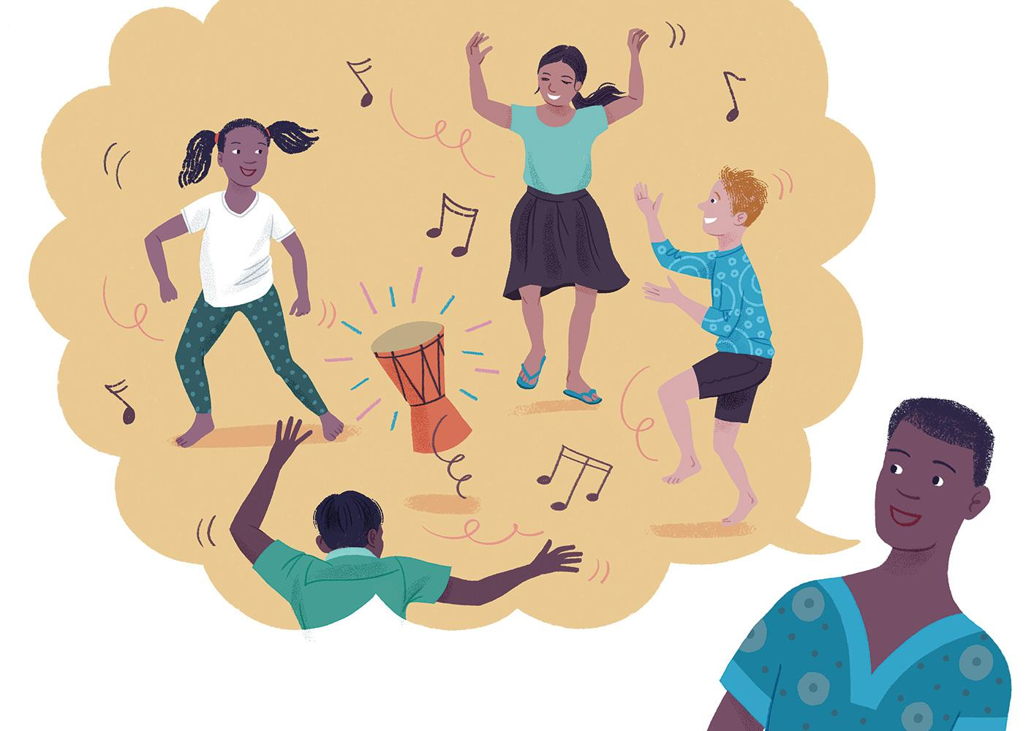
Notes:
Setiap minggunya, Ono dan Iris akan mengunjungi Ziana dan ibunya di kios sayur dan ibu Ziana akan membeli buah dan kacang dari mereka. Suatu hari, Ono melihat ibu Ziana melihat dengan rasa ingin tahu pada genderang yang dibawanya di ikat pinggangnya.
“Ini adalah genderang tertawa”, kata Ono, “Suaranya berarti kebahagiaan dan anak-anak menari dan tertawa ketika saya memainkannya”. Ibu Ziana terpesona.
Penabuh genderang lain mulai berkumpul, dan Ziana dan ibunya juga bertanya tentang genderang mereka. Hari itu, ibu Ziana menjual sayurannya dengan sangat cepat. Pemilik kios tetangga marah padanya karena menyambut genderang ke bagian pasar mereka, tetapi ibu Ziana beralasan bahwa jika semua orang bisa membeli dagangan dari satu sama lain, mereka semua akan lebih baik.

Slide 14
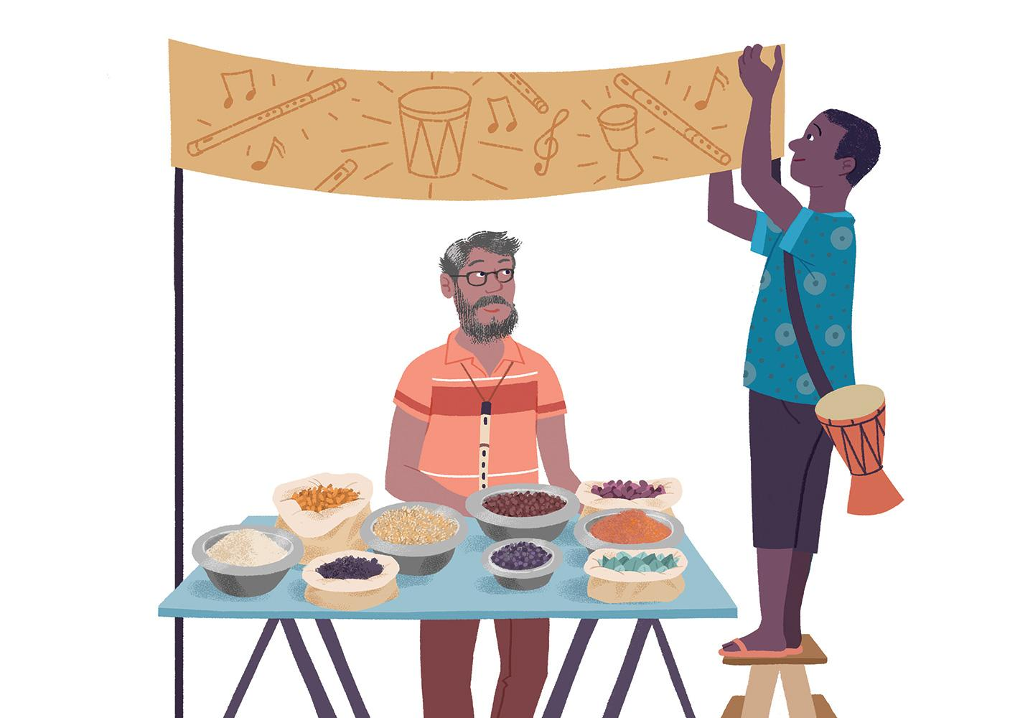
Notes:
Di sebelah kios mereka, seorang lelaki tua menjual rempah-rempah, tetapi bisnisnya buruk. Ono menyarankan untuk memasang tanda yang mengatakan, “Semua orang dipersilakan” untuk meningkatkan penjualan dan mengukir tanda yang indah untuk lelaki tua itu, dengan gambar genderang dan seruling.
Penjualan lelaki tua itu meningkat, dan perlahan pemilik kios lain diyakinkan. Tanda “Semua orang dipersilakan” mulai muncul di kios-kios yang dimiliki oleh para penabuh genderang dan pemain seruling. Pasar berkembang pesat.

Slide 15
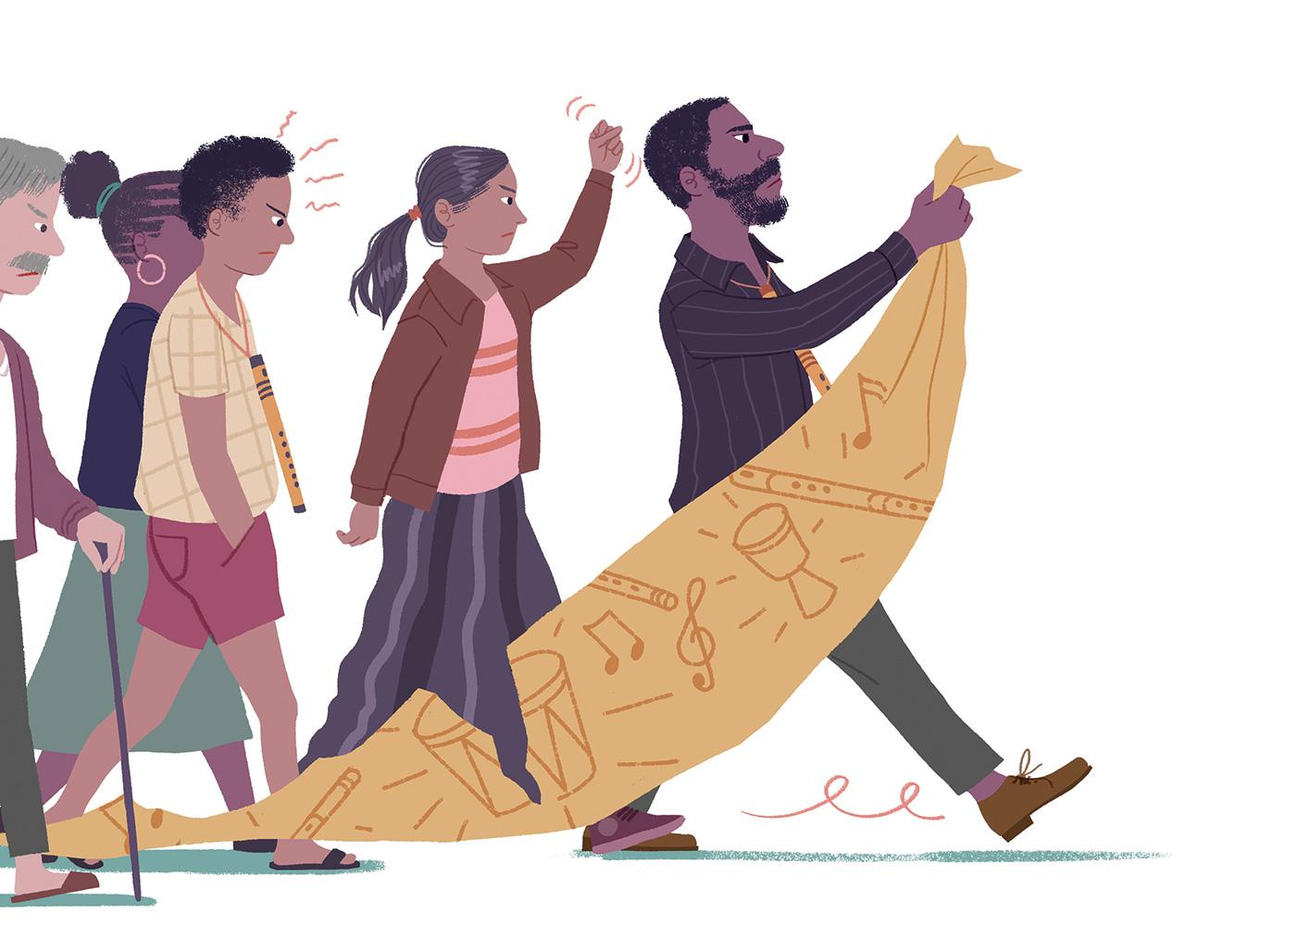
Notes:
Tapi semuanya tidak baik-baik saja. Ayah Brone merasa ngeri dengan penabuh genderang yang memasuki bagian miliknya dari pasar. Ia melihat mereka sebagai ancaman terhadap cara lama dan mengumpulkan orang-orang yang merasakan hal yang sama untuk meruntuhkan papan tanda dan melecehkan para penabuh genderang. Ketegangan tumbuh di pasar dan dewan pasar menjadi khawatir.

Slide 16
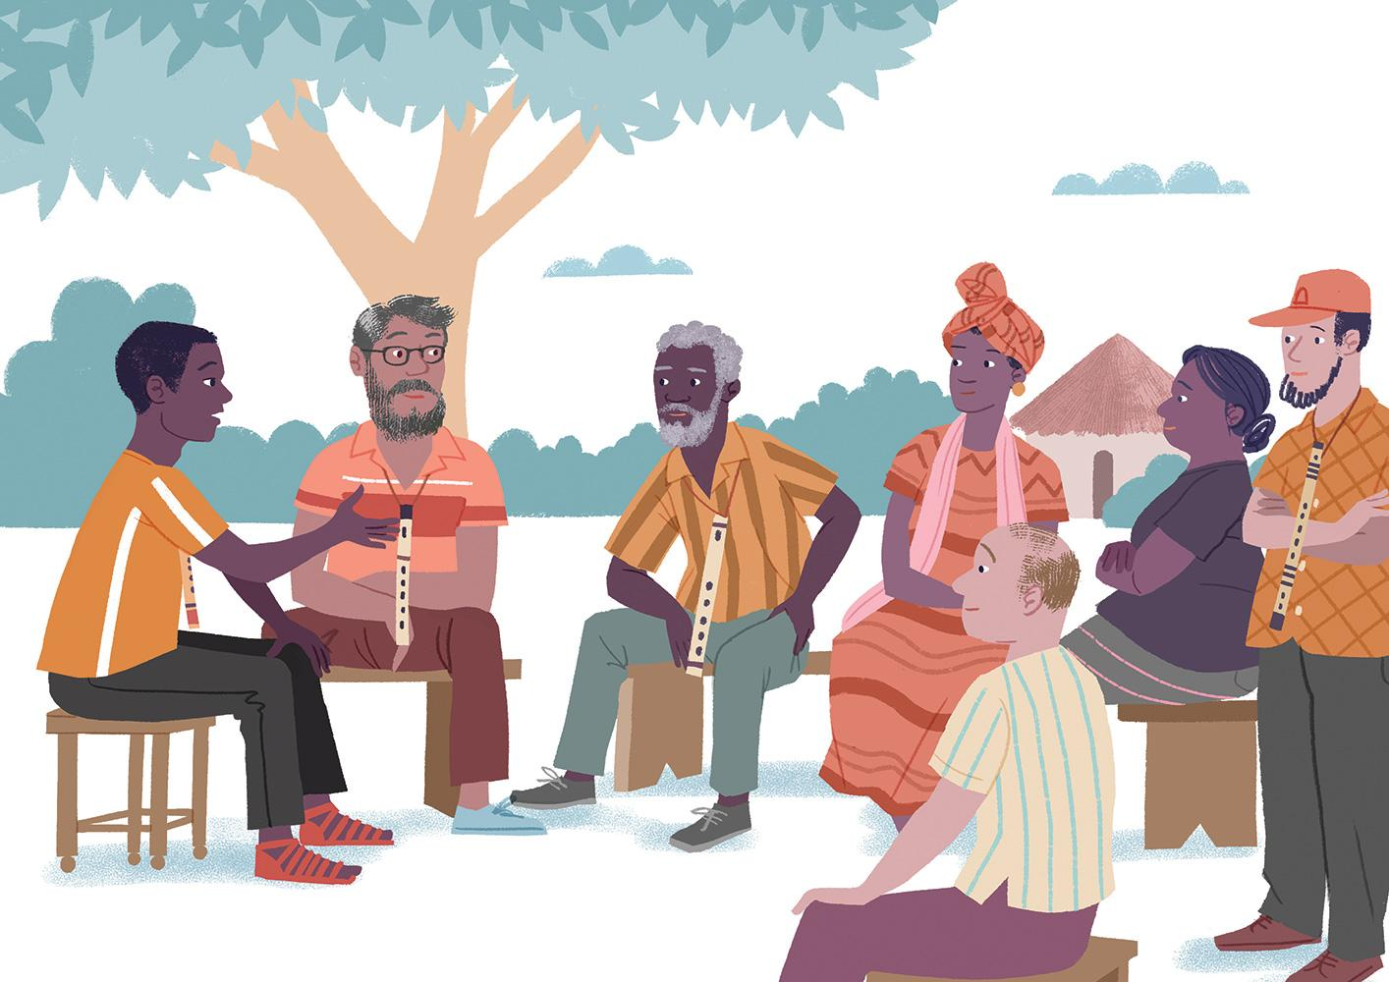
Notes:
Brone menolak untuk berpartisipasi dalam rencana ayahnya. Sebaliknya, ia dan penjual rempah-rempah tua berbicara dengan dewan pasar dan membujuk mereka untuk mengadakan konser untuk semua orang di pasar. Mungkin ayah Brone dan yang lainnya bisa belajar menerima para penabuh genderang jika mereka bisa mendengarkan cerita mereka dan mendengarkan lagu mereka.

Slide 17
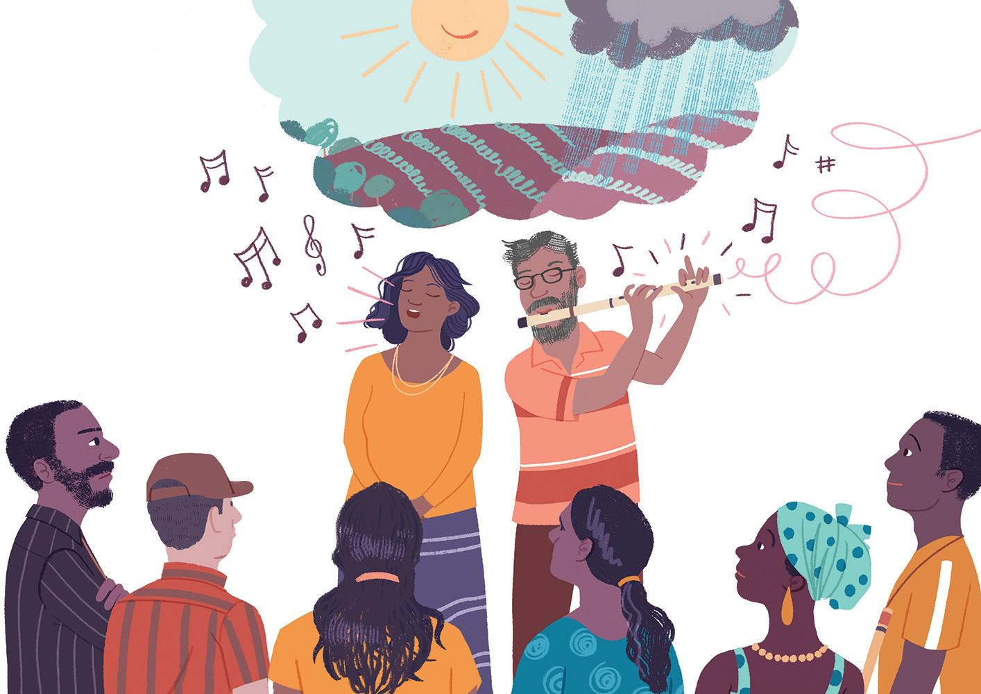
Notes:
Berita tentang konser itu menyebar dan orang-orang datang dari jauh. Pemilik kios menjual lebih banyak dari biasanya hari itu.
Akhirnya, tiba waktunya untuk konser. Penjual rempah-rempah tua memainkan nada yang indah di seruling kayunya, sementara putrinya menyanyikan lagu syukur kepada Dewa Langit atas panen yang baik. Ia menjelaskan mengapa lagu itu sangat berarti baginya setelah bertahun-tahun mengalami kesulitan di masa mudanya.
Ayah Brone mengangkat alis saat dia mengamati senyum dan anggukan dari beberapa penabuh genderang di kerumunan.

Slide 18
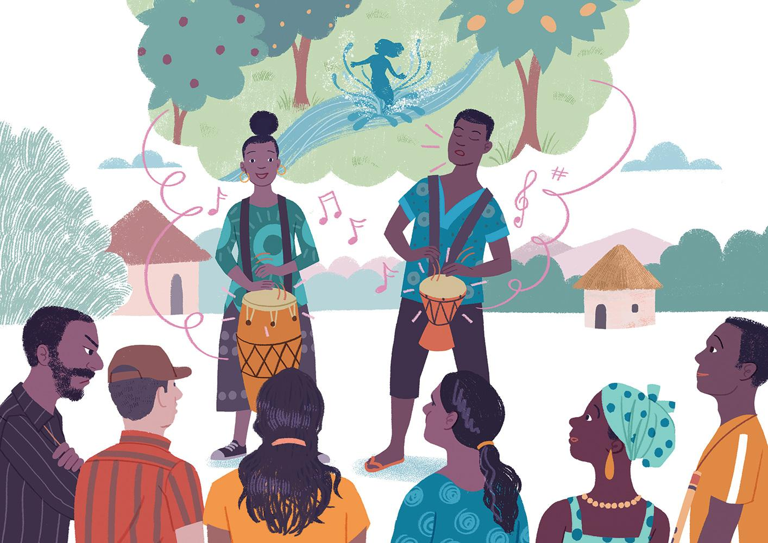
Notes:
Orang tua itu mengundang Ono dan Iris ke atas panggung. Mereka bercerita tentang genderang mereka dan menampilkan melodi yang menyenangkan untuk menghormati semangat menari dari sungai hutan, dan lagu-lagu gemuruh untuk berterima kasih kepada roh badai karena menjaga pohon buah-buahan mereka tetap aman. Untuk pertama kalinya, penduduk desa seruling mulai mengerti apa arti genderang bagi para penabuh. Ayah Brone merengut.

Slide 19
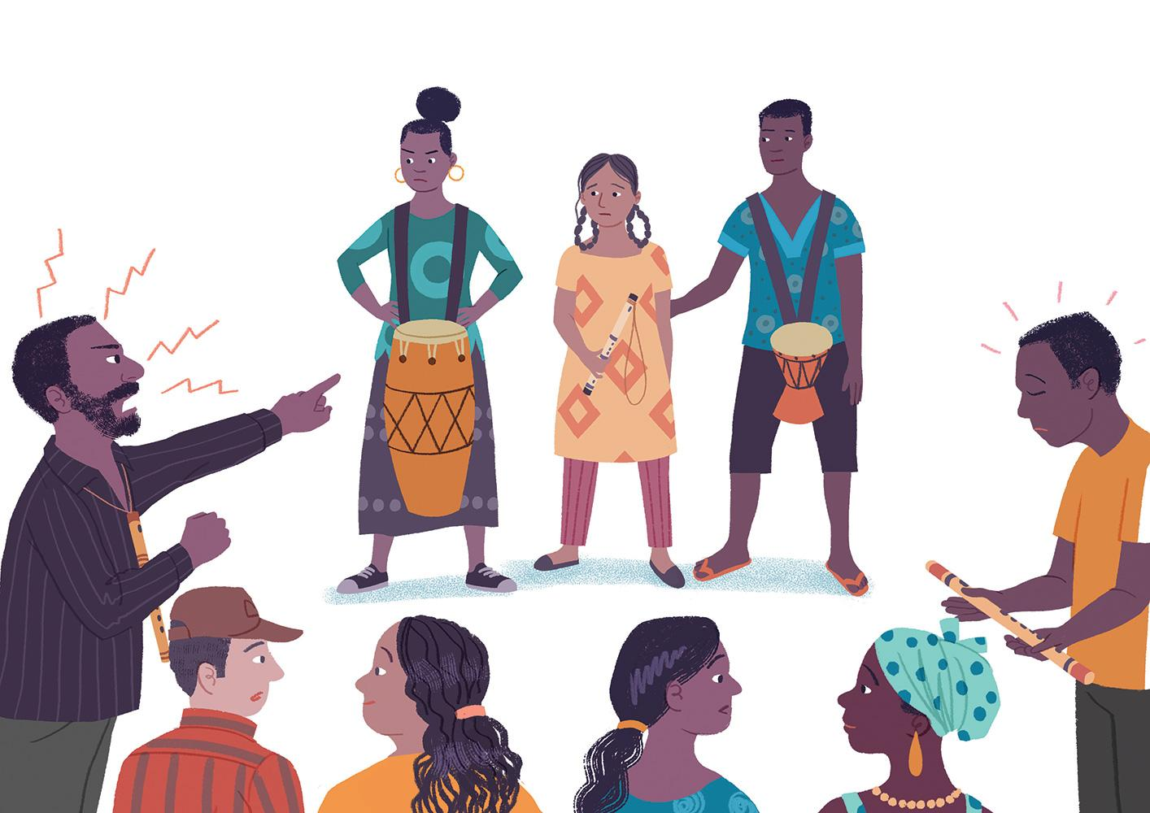
Notes:
Akhirnya, Ziana bergabung dengan Ono dan Iris di atas panggung. Ia memikirkan ayahnya, meletakkan serulingnya di bibirnya dan ketiganya mulai bermain bersama. Keheningan yang mengejutkan terjadi. Belum pernah seruling dan genderang terdengar bersama-sama atau seorang gadis terlihat memainkan seruling.
Melodi syukur atas matahari dan hujan dari seruling Ziana melayang di udara mengikuti irama aliran tarian dari genderang Ono.
Lagu berakhir dan orang-orang melihat ke satu sama lain. Beberapa bertepuk tangan ragu-ragu sementara yang lain membuang muka. Ayah Brone marah besar pada Ziana. “Pengkhianat!” Ayah Brone berteriak pada Ziana dan bergegas pergi.
Wajah Brone sedih ketika dia melihat ayahnya. Sambil menggelengkan kepalanya, dia mengambil seruling dari lehernya, meletakkannya di kandang ayahnya, dan meninggalkan desa untuk selamanya.

Slide 20
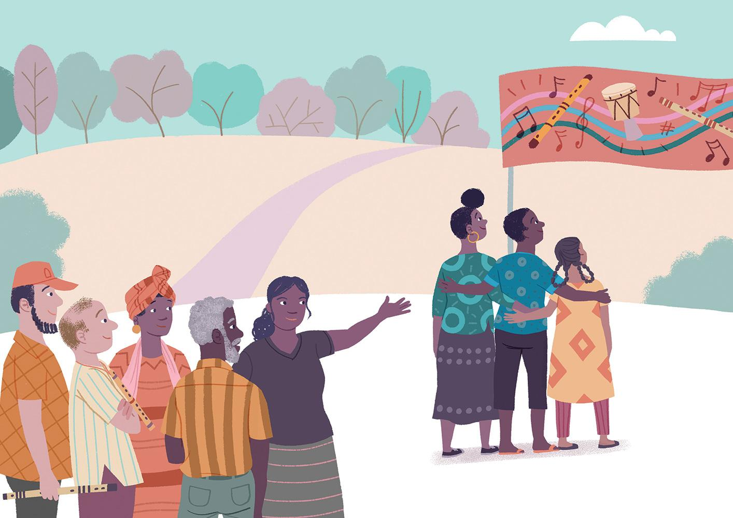
Notes:
Ada banyak diskusi di kedua desa setelah konser. Haruskah semua orang dilayani di semua kios pasar? Haruskah anak perempuan diizinkan memainkan seruling dan haruskah seruling dan genderang dimainkan bersama? Setelah berbulan-bulan, penduduk desa masih tidak setuju.
Setelah mendengarkan pengalaman para penabuh genderang dan melihat ketulusan semua orang, dewan pasar memutuskan.
“Semua orang akan diperlakukan dengan baik di pasar!”
Larangan bermain genderang dicabut dan tanda 'tidak boleh memainkan genderang' yang tersisa diturunkan. Tetapi untuk permainan instrumen, dewan menolak untuk berpihak. Sebaliknya, keyakinan yang tulus dari setiap orang akan dihormati dan mereka bebas untuk mengikutinya.

Slide 21
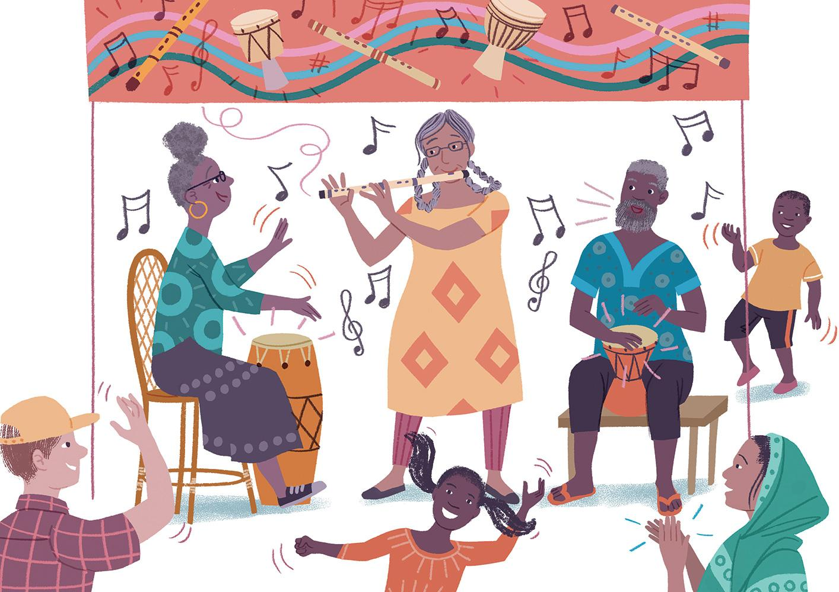
Notes:
Butuh waktu bertahun-tahun sebelum para penabuh genderang merasa diterima di setiap kios di pasar, tetapi setiap minggu Ziana, Ono dan Iris dapat terlihat bersama-sama memainkan lagu-lagu seruling dan genderang, hingga jari-jari mereka menjadi kaku dan rambut mereka memutih.

